Slide 1

Vorstellung Lona
Moderne Web-Entwicklung in Python, ohne JavaScript
Florian Scherf @ Froscon23

Slide 2
Florian Scherf
Full-Stack Web-Developer seit 2013
Autor und Maintainer von Lona und rlpython
GitHub: @fscherf
Mail: mail@florianscherf.de
Florian Scherf @ Froscon23

Slide 3
Open Source Projekt
Full-Stack Web-Framework
Geschrieben in Python und Vanilla JavaScript
Für Einsteiger und Fortgeschrittene
Für große und kleine Projekte
Für Nicht-Webentwickler
Florian Scherf @ Froscon23

Slide 4
Webseite: lona-web.org
Tutorial: lona-web.org/tutorial/
GitHub: github.com/lona-web-org/lona
Präsentation: github.com/lona-web-org/presentations/froscon23/slides.odp
Florian Scherf @ Froscon23

Slide 5
Backend
Web Server
Python
Database
HTTP
HTML + CSS + JS
Frontend
http://localhost
HTTP
Browser
HTML
CSS
JS
Florian Scherf @ Froscon23
Notes:
Geteilt in Frontend und Backend
Request – Response Model
GET und POST
Zwei getrennte Systeme
Viele Technologien / Sprachen
Oft zwei Teams
Domain Knowledge Problem
Es geht “erstmal” auch ohne
Traditionelles Model
Das halbe Internet funktioniert so (CRUD)

Slide 6
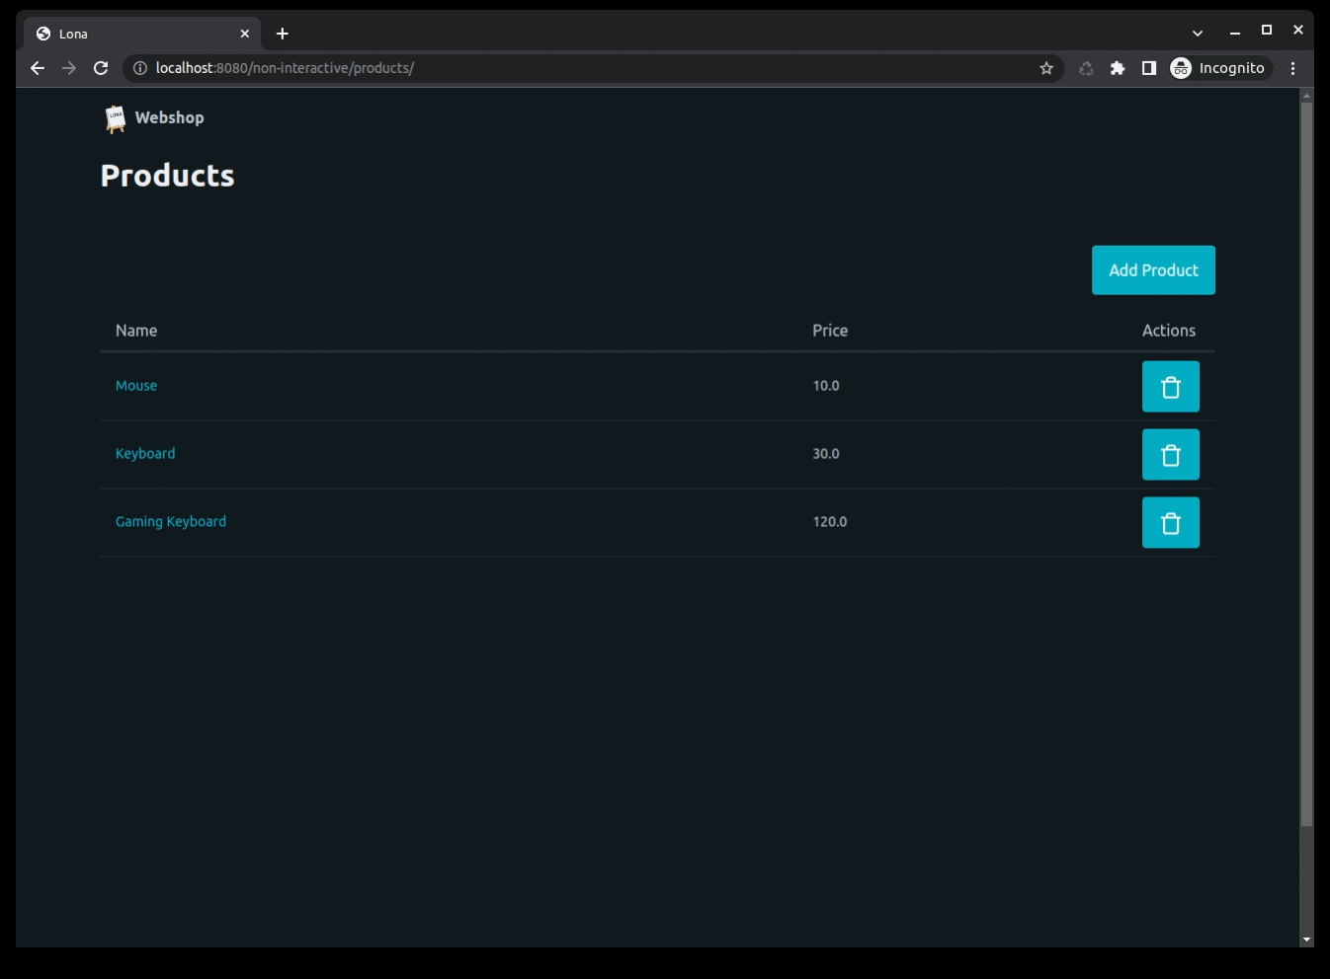
Webshop
Florian Scherf @ Froscon23
Notes:
Produkt liste
Produkte sind editierbar
Loeschen Button
Add Product button

Slide 7
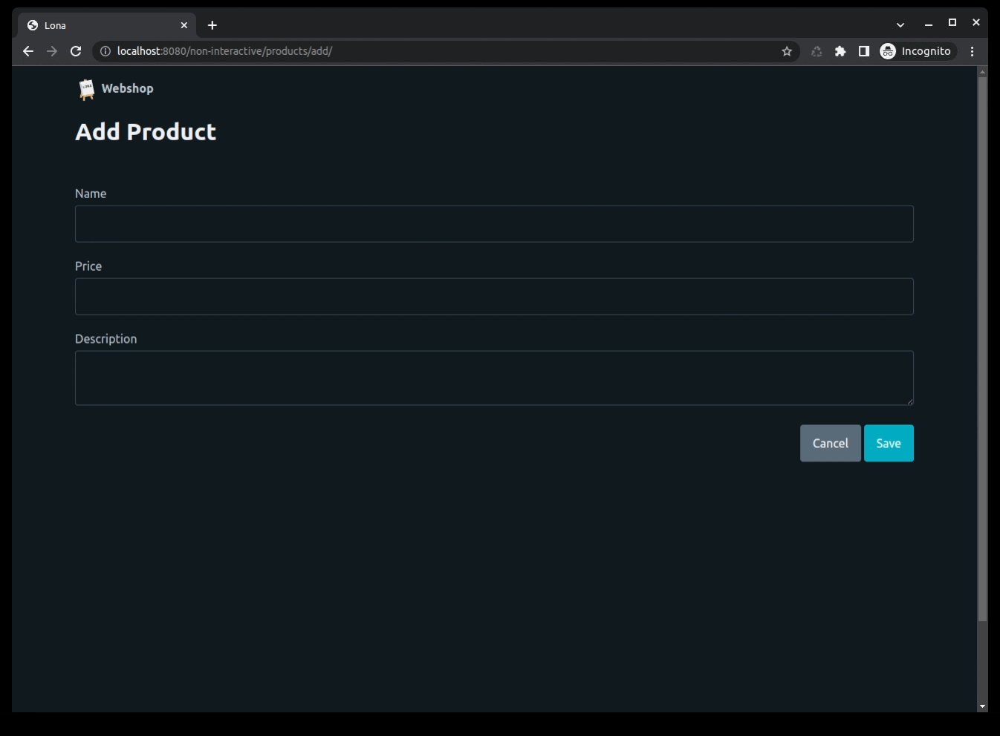
Produkt hinzufügen
Florian Scherf @ Froscon23

Slide 8
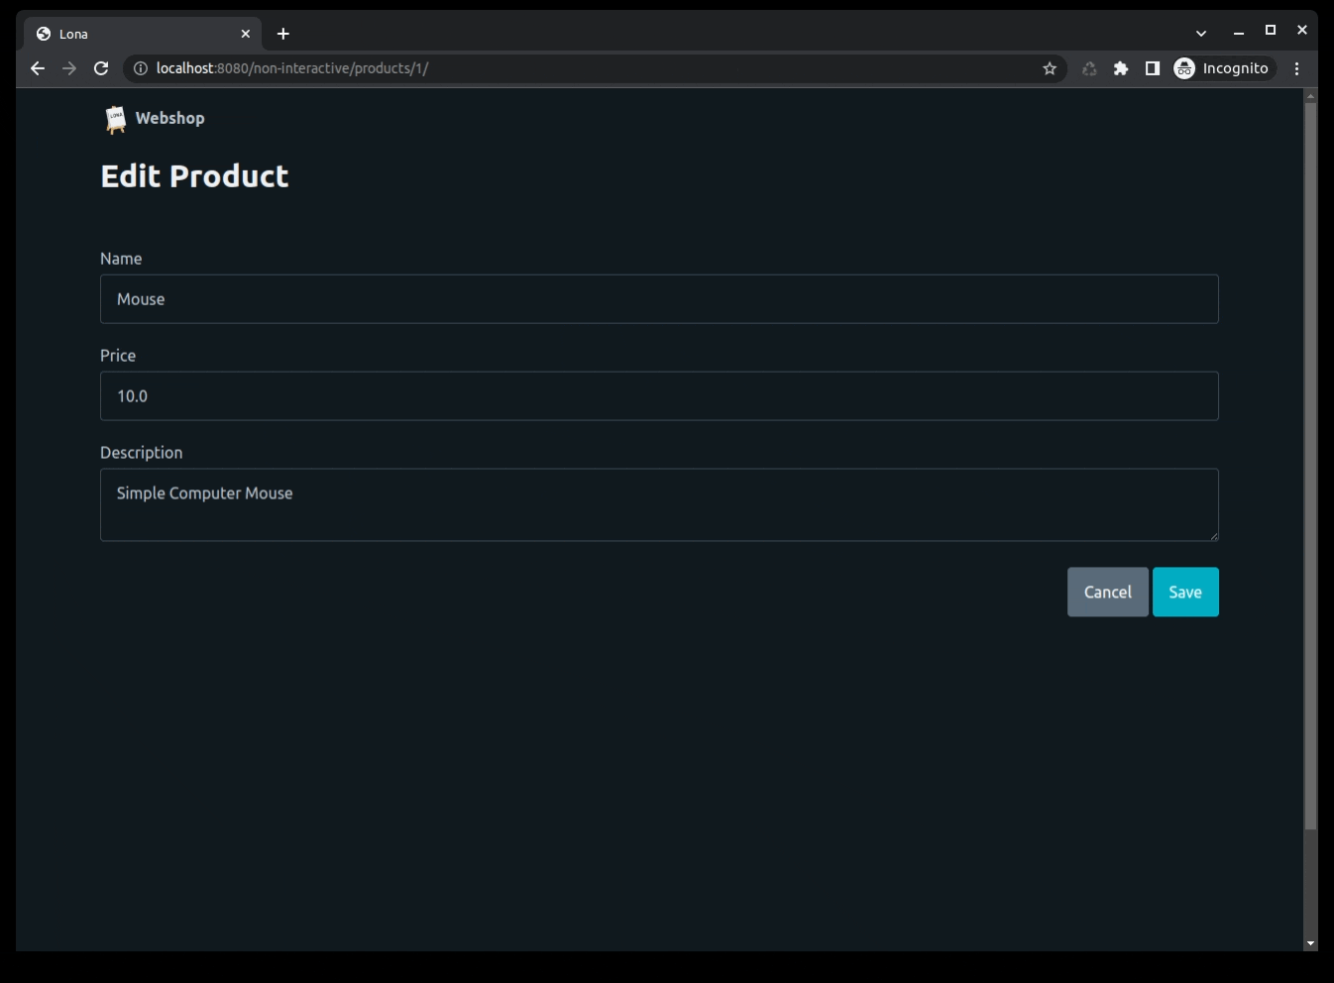
Produkt editieren
Florian Scherf @ Froscon23

Slide 9
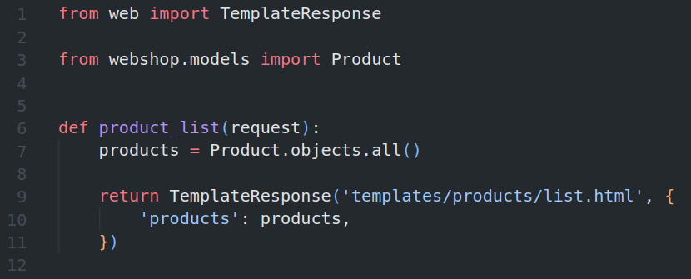
Backend view
Florian Scherf @ Froscon23

Slide 10
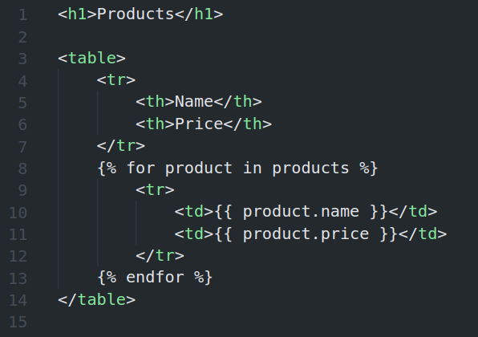
HTML Template
Florian Scherf @ Froscon23

Slide 11
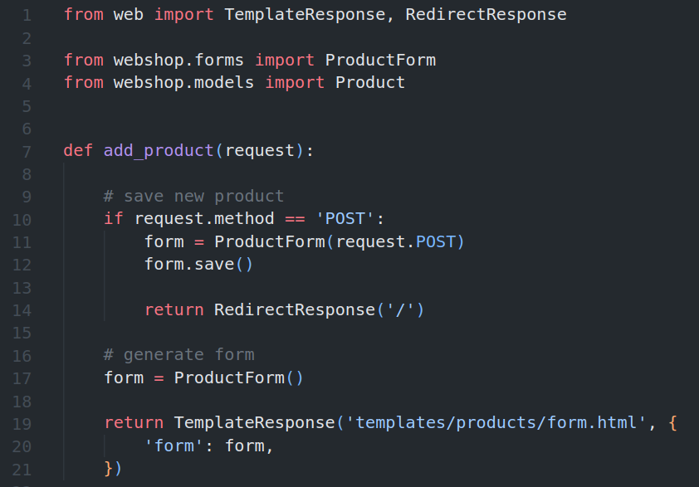
Formular
Florian Scherf @ Froscon23

Slide 12
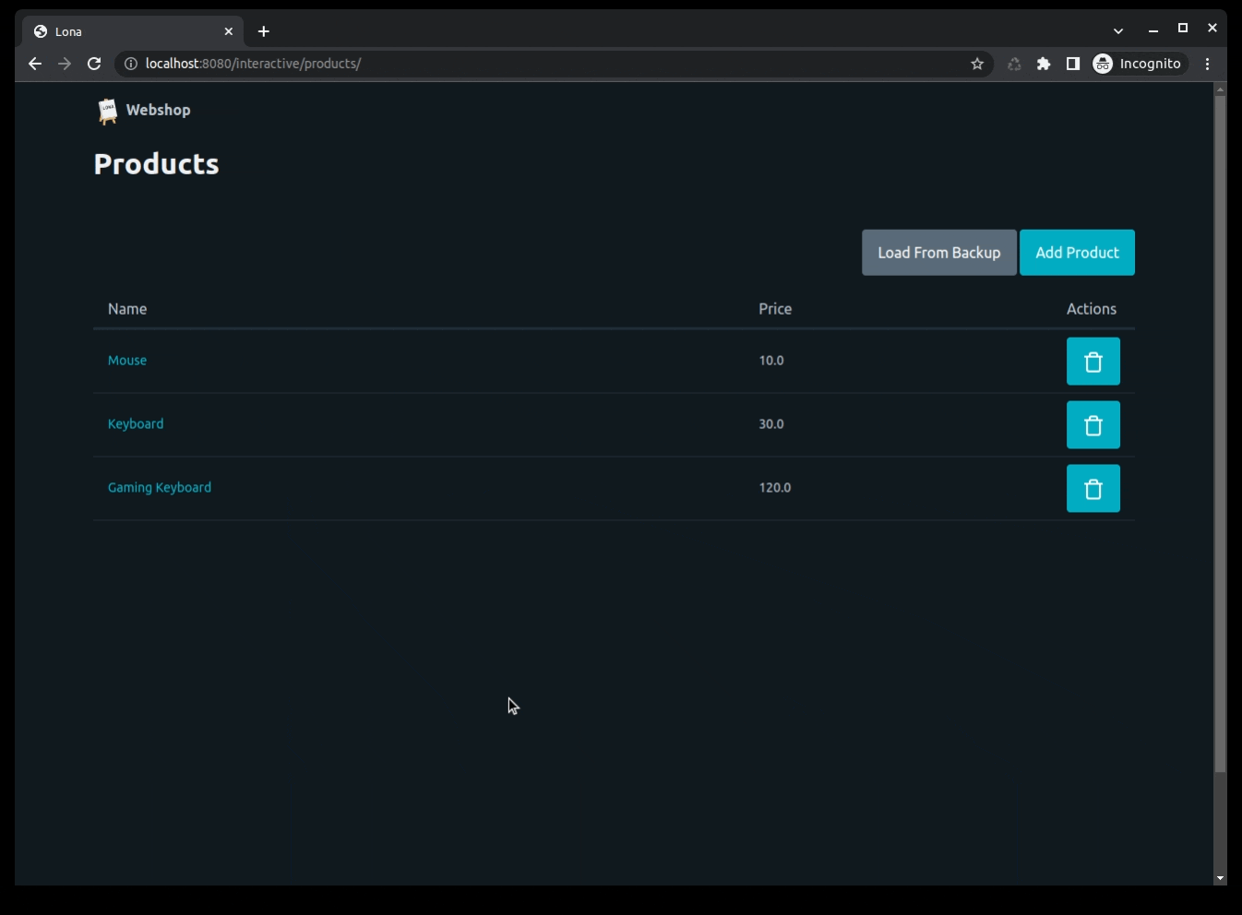
Produkt editieren
Florian Scherf @ Froscon23

Slide 13
Backend
Web Server
Business Logic
Sensible Daten
Python
Database
HTTP
HTML + CSS + JS
Frontend
http://localhost
HTTP
Browser
Styling
Click Events
Progress-bars, Popups
HTML
CSS
JS
Florian Scherf @ Froscon23

Slide 14
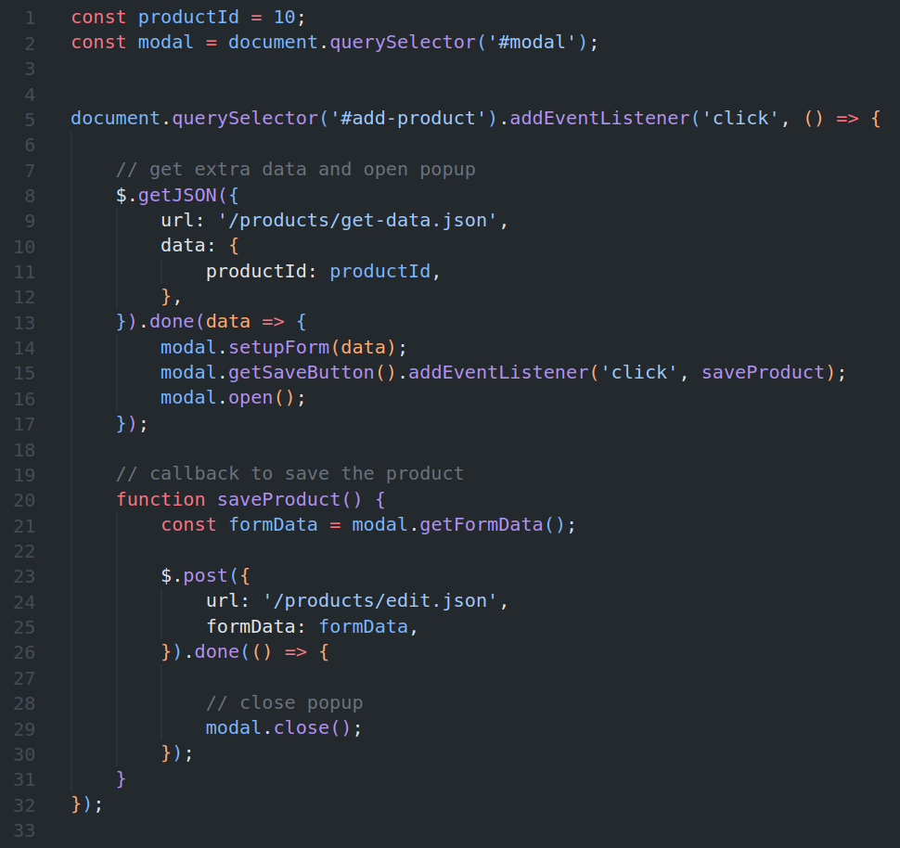
JavaScript Popup
Florian Scherf @ Froscon23

Slide 15
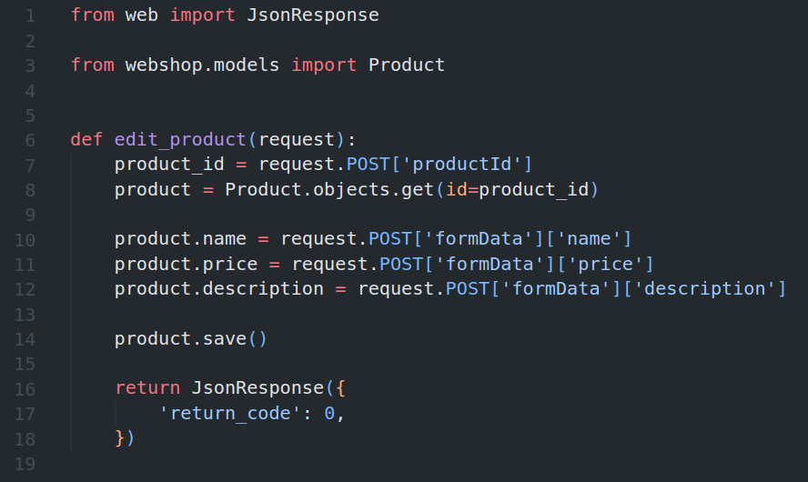
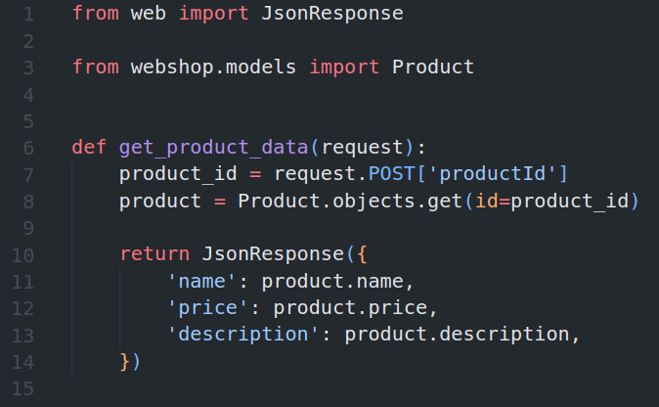
View + Template
REST API
JavaScript
Florian Scherf @ Froscon23

Slide 16

Background Job
Florian Scherf @ Froscon23

Slide 17
Backend
Web Server
Business Logic
Sensible Daten
Python
Database
HTTP
HTML + CSS + JS
Frontend
http://localhost
HTTP
Browser
Styling
Click Events
Progress-bars, Popups
HTML
CSS
JS
Florian Scherf @ Froscon23
Notes:
Keine logik ins Frontend
Unsicher (plain-text)
Unklarer Systemzustand
Viele Technologien / Sprachen
Hohe Einstiegshuerde

Slide 18
Backend
Web Server
Business Logic
Sensible Daten
Python
Database
Styling
Click Events
Progress-bars, Popups
HTTP
Frontend
Live Verbindung
HTTP
Browser
HTML
CSS
JS
Florian Scherf @ Froscon23

Slide 19
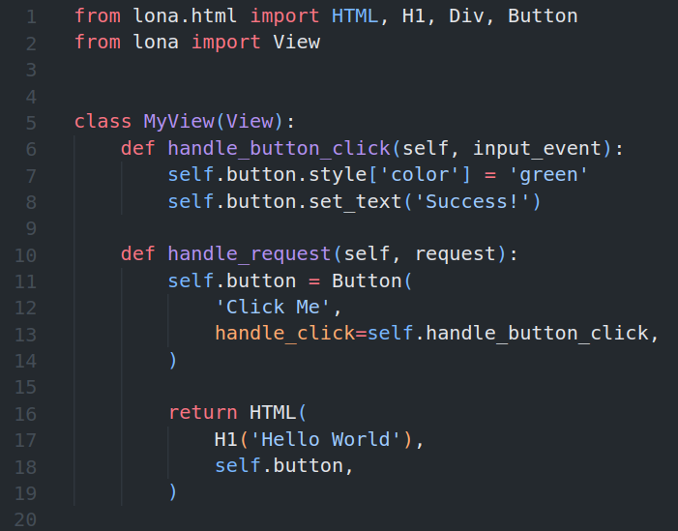
Lona View
Florian Scherf @ Froscon23

Slide 20
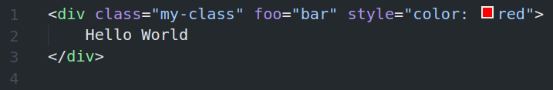
HTML
Florian Scherf @ Froscon23

Slide 21
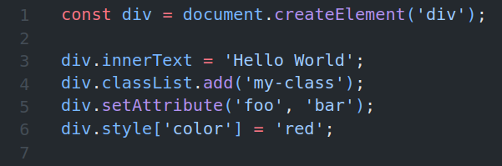
JavaScript DOM API
Florian Scherf @ Froscon23

Slide 22
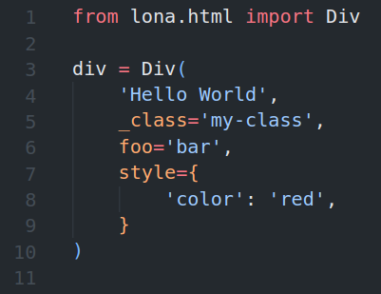
Lona DOM API
Florian Scherf @ Froscon23

Slide 23
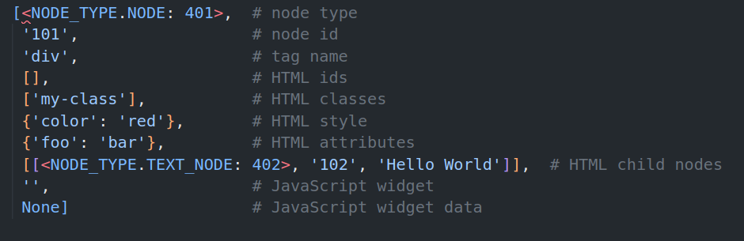
Lona intermediate representation
Florian Scherf @ Froscon23

Slide 24
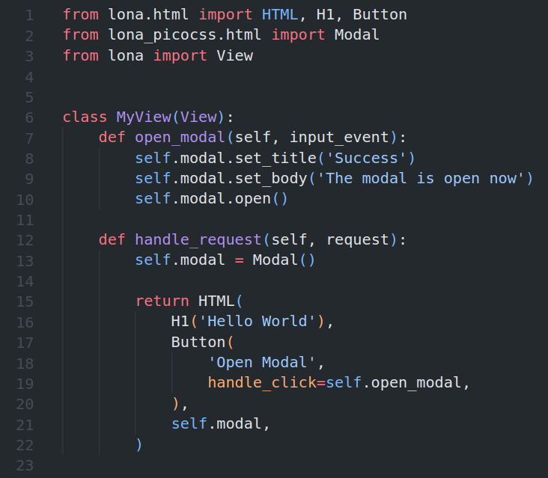
Lona View
Florian Scherf @ Froscon23

